Slide 1

การตอบข้อร้องเรียนลูกค้าในโปรแกรม ERP
จัดทำโดย : ฝ่ายระบบคุณภาพ

Slide 2
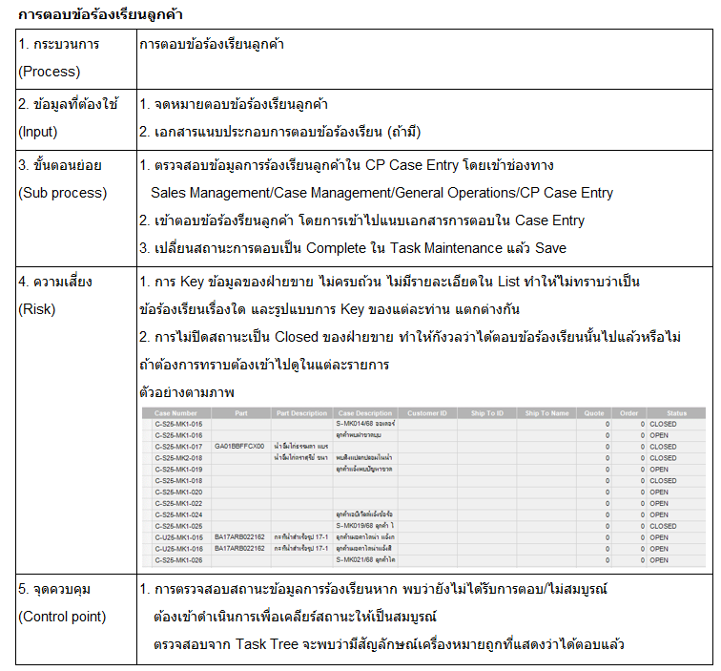
จัดทำโดย : ฝ่ายระบบคุณภาพ

Slide 3
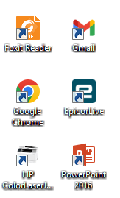
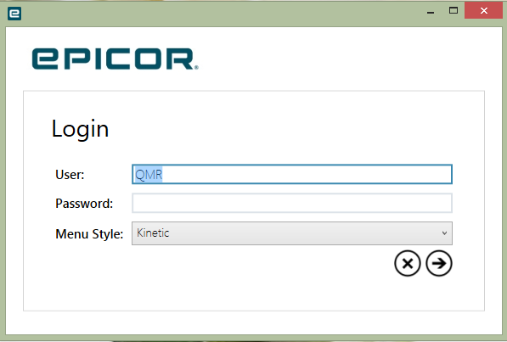

กดเลือกเข้าโปรแกรม
ใส่ข้อมูล User, Password

Slide 4
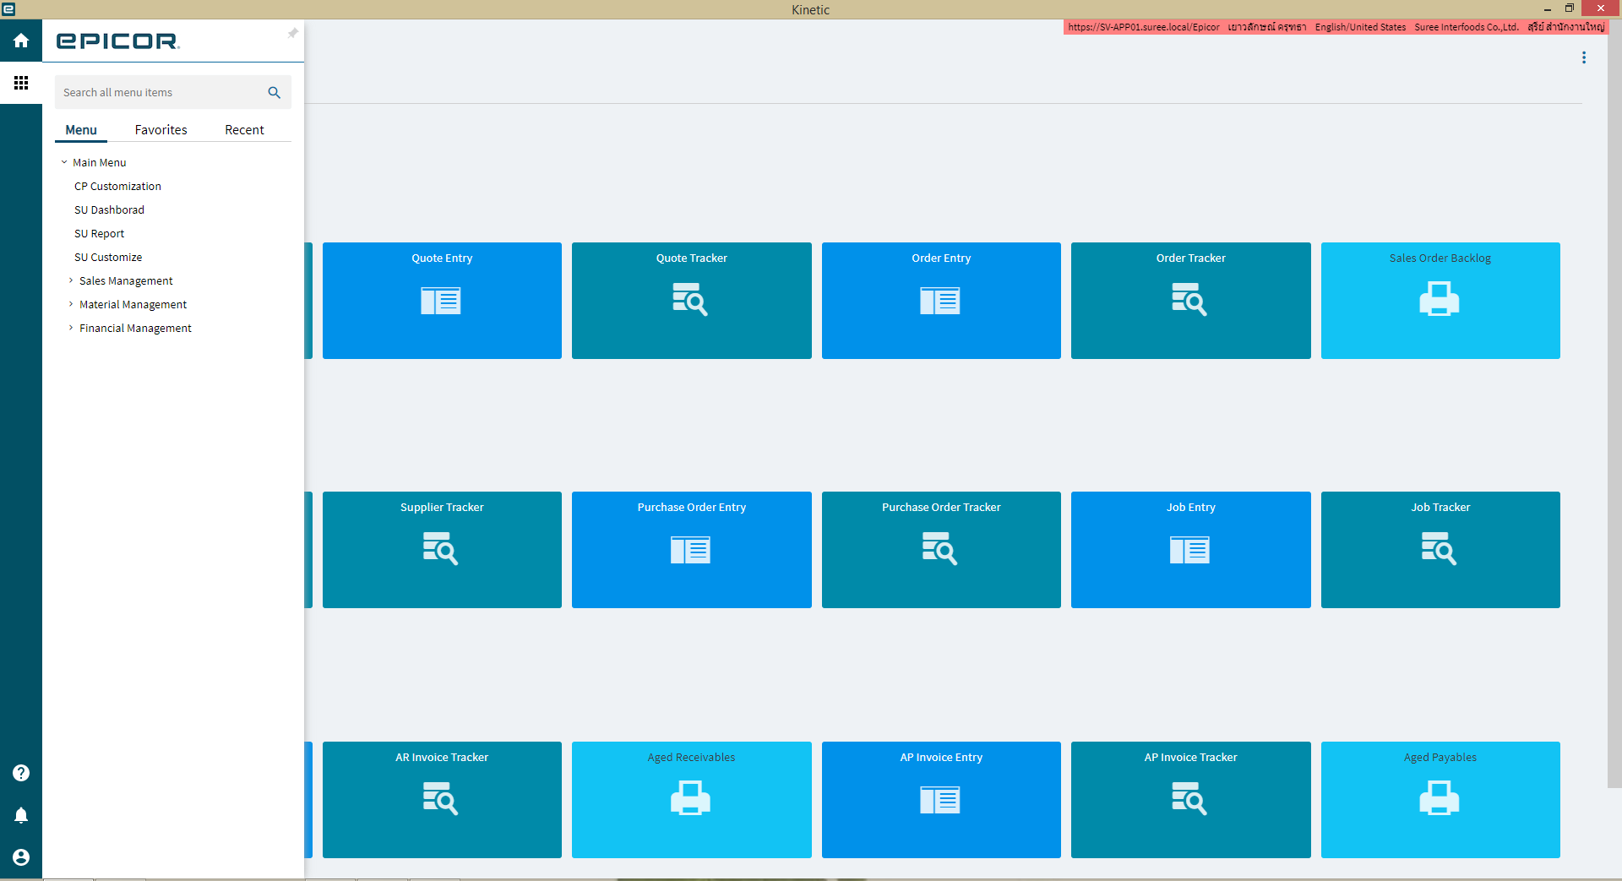
1. เข้าสู่หน้าจอของโปรแกรม > กดเลือกสัญลักษณ์ Menu

Slide 5
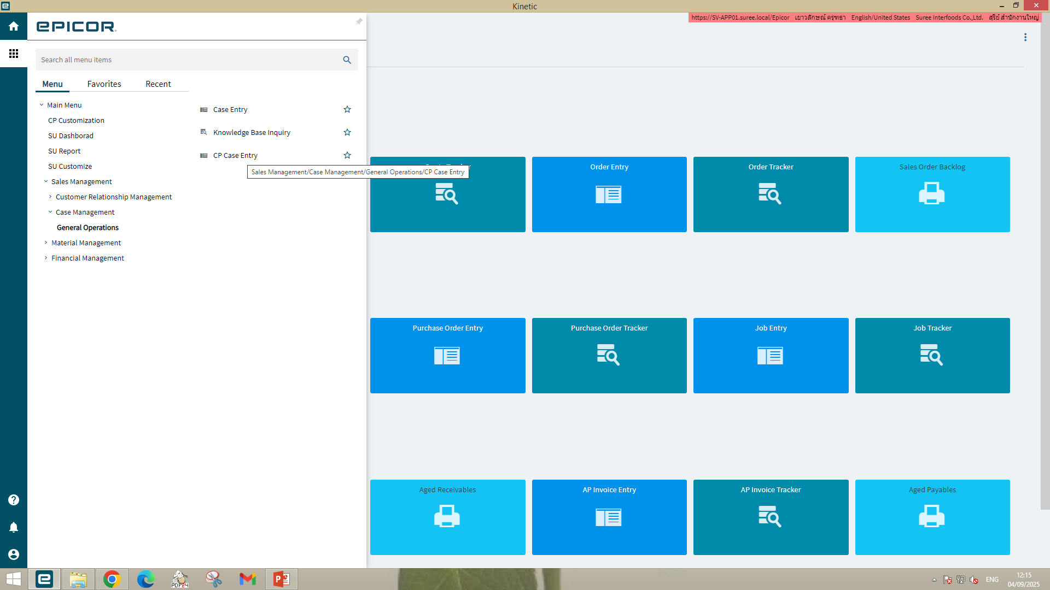

2. เข้า Menu โดยกด >

Slide 6
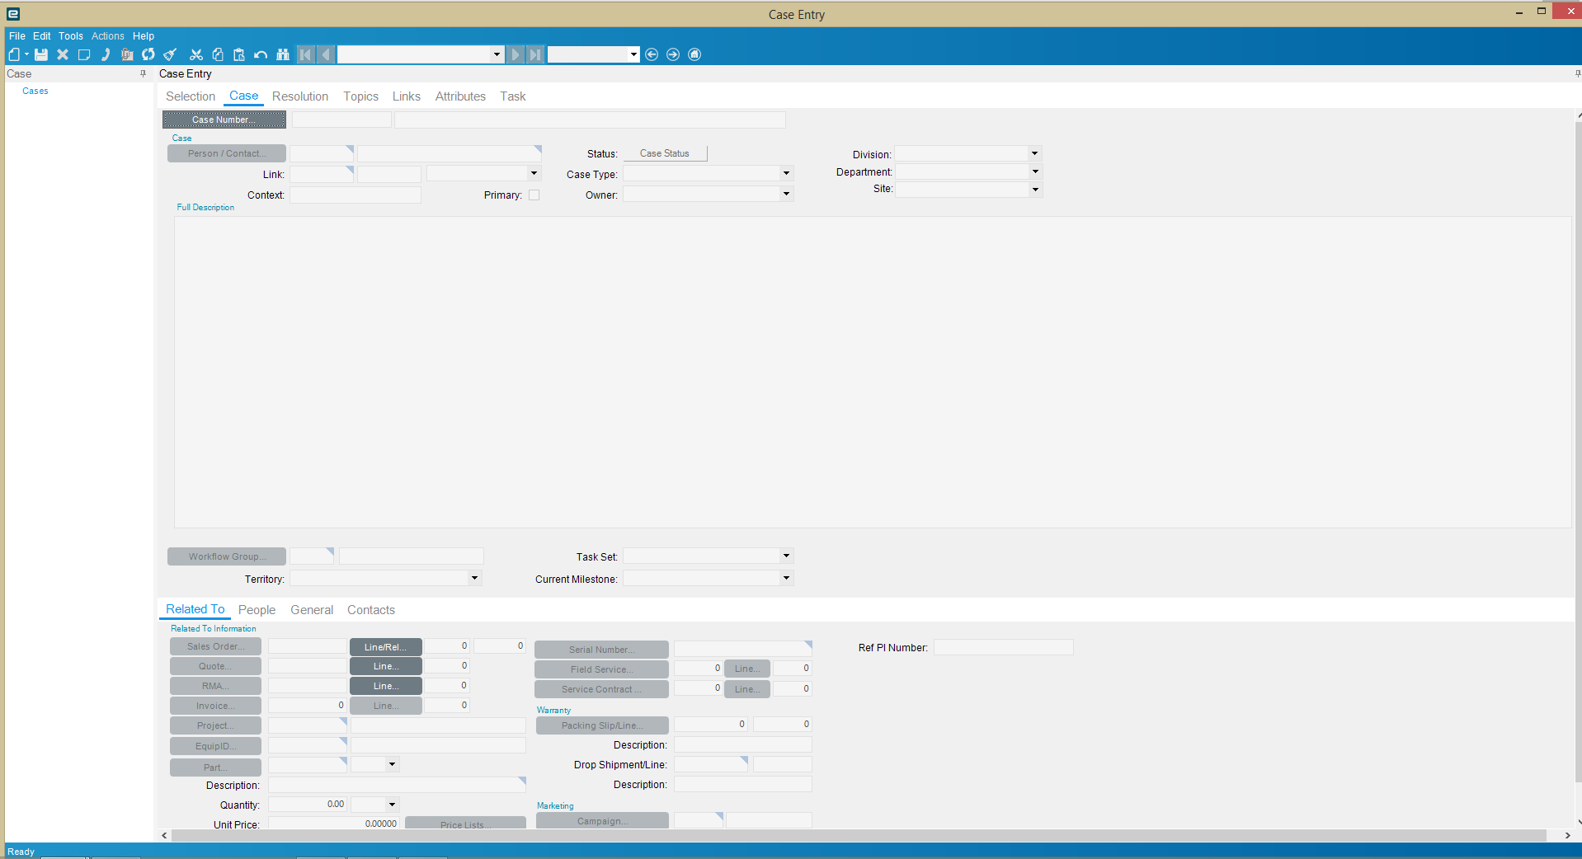
3. เข้าสู่หน้าจอด้านล่าง > กด Case Number

Slide 7
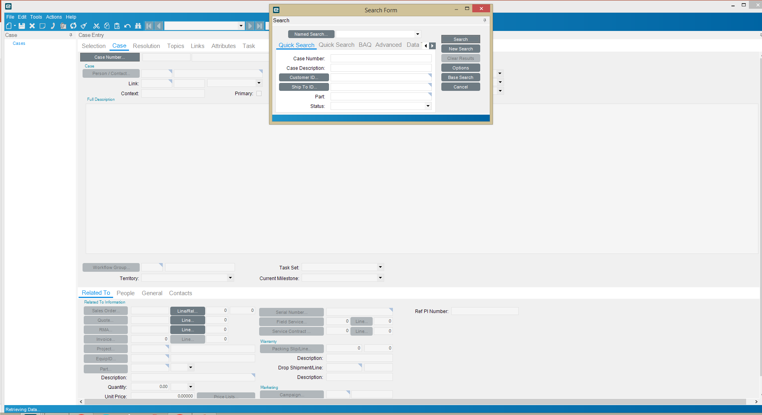
4. ขึ้นหน้าจอ Search Form > กด Search

Slide 8
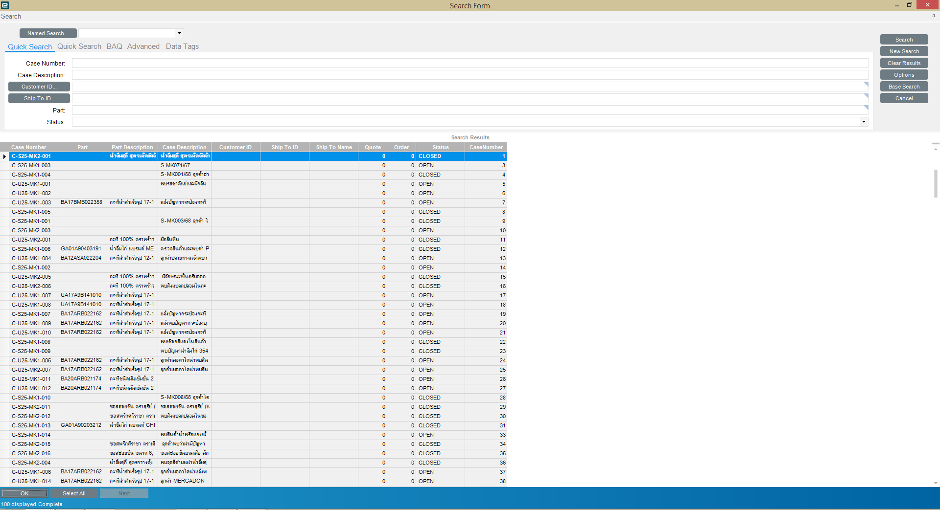
5. ขึ้นหน้าจอรายการข้อร้องเรียนที่อยู่ในระบบ สามารถเลื่อนขึ้น-ลง และดูสถานะได้

Slide 9
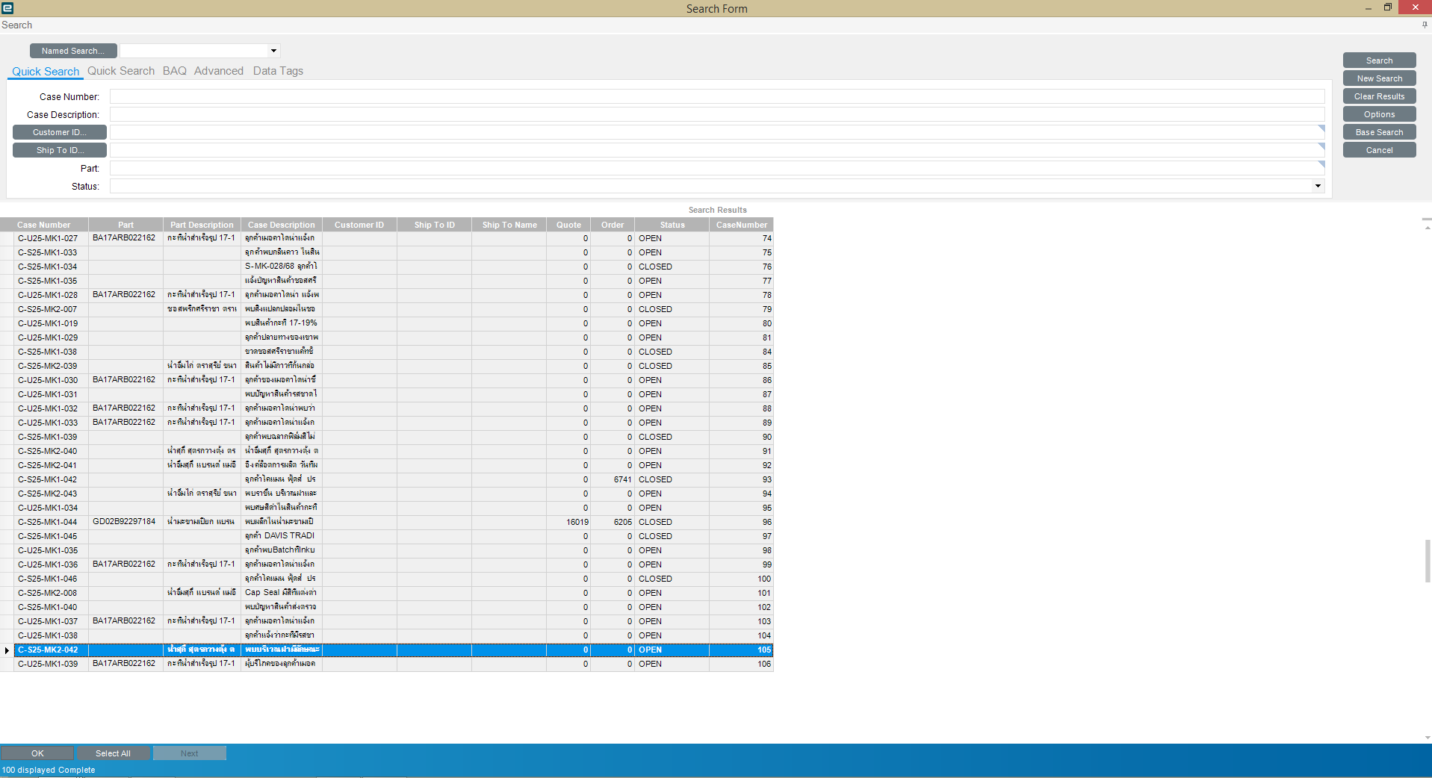
6. เลือกรายการที่ต้องการดู > กด OK ที่ด้านล่าง

Slide 10
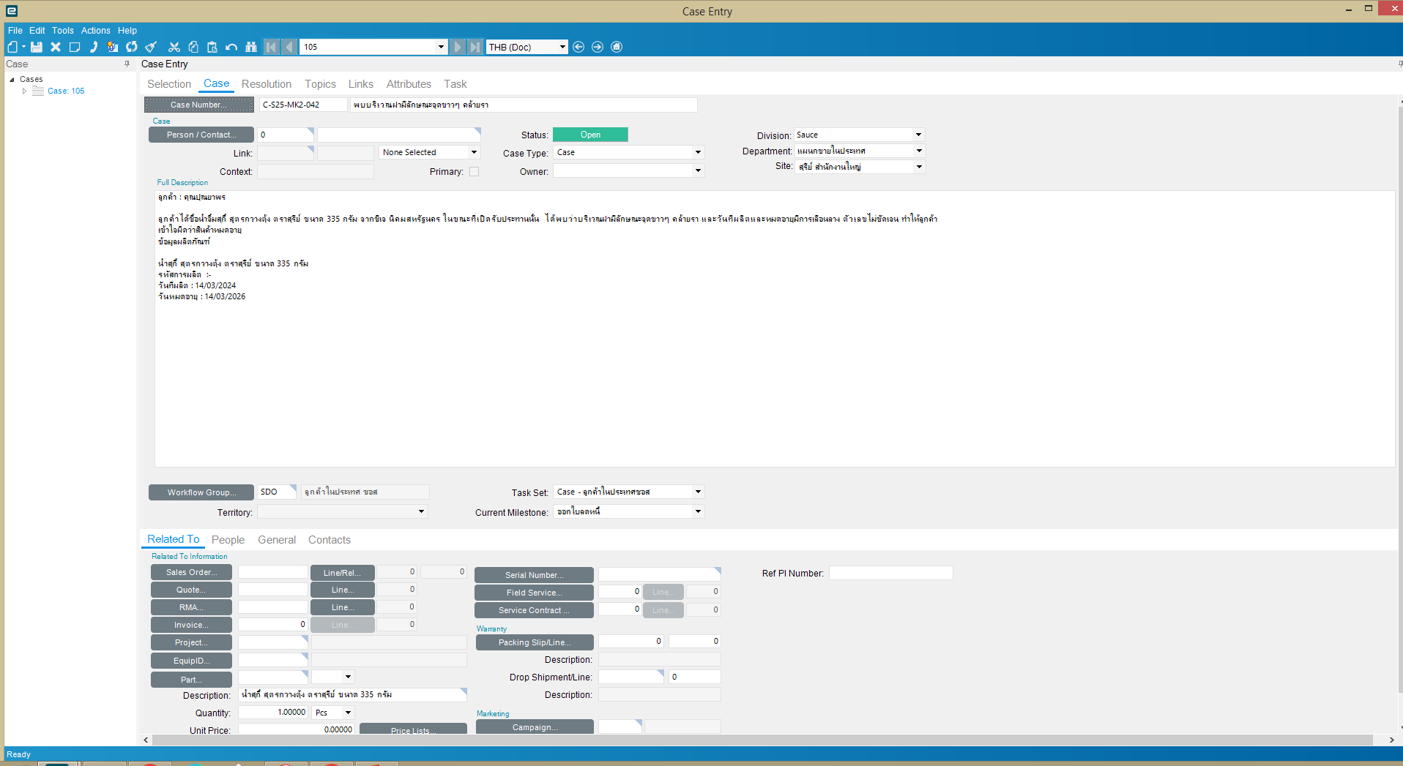
7. ขึ้นรายละเอียดของข้อร้องเรียนที่เลือก

Slide 11
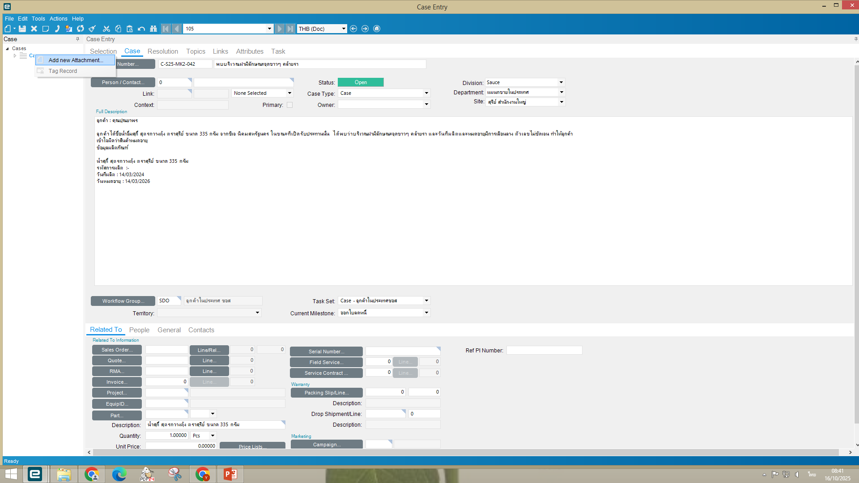
8. การตอบ : ตอบโดยแนบเอกสารในรูปคลิป > Click ขวาที่ Case > ขึ้น Add new Attachment

Slide 12
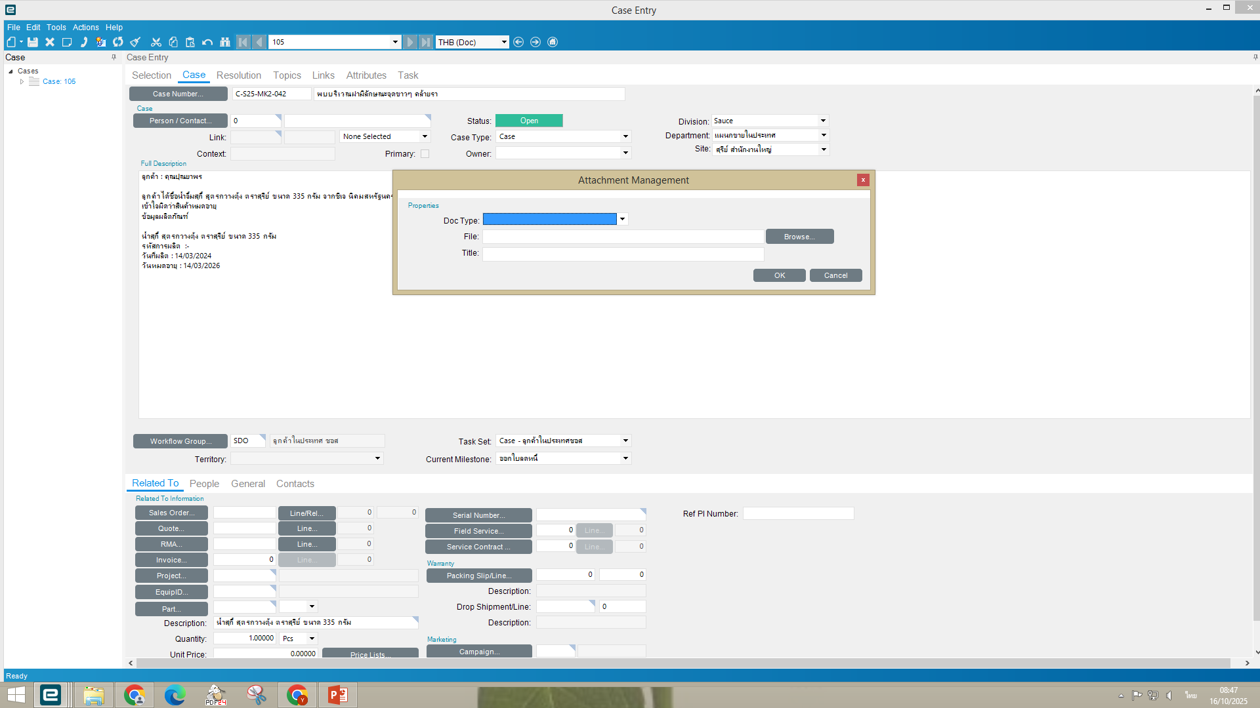
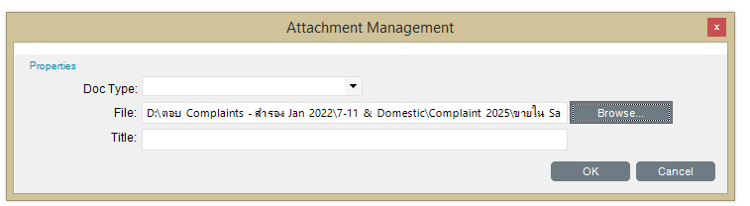
9. กด Add new Attachment > กด Browse > เลือก File ที่ต้องการแนบ > กด OK

Slide 13
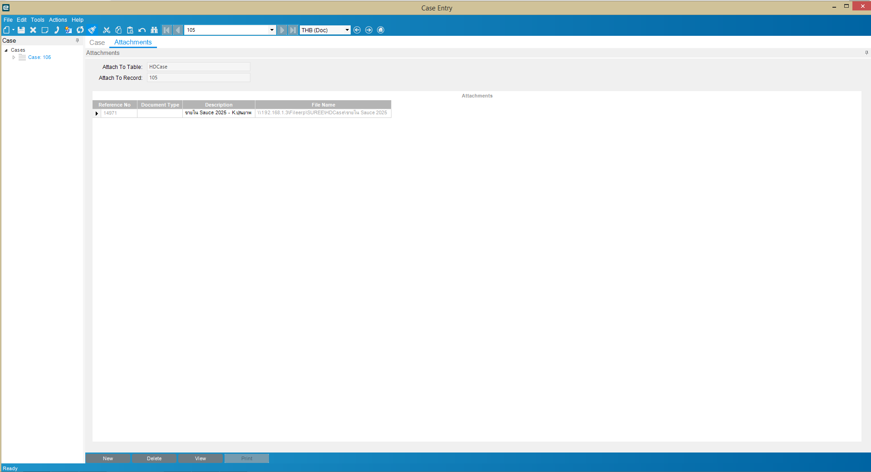
10. ขึ้นหน้าจอที่แสดงให้เห็นว่ามีเอกสารแนบแล้ว

Slide 14
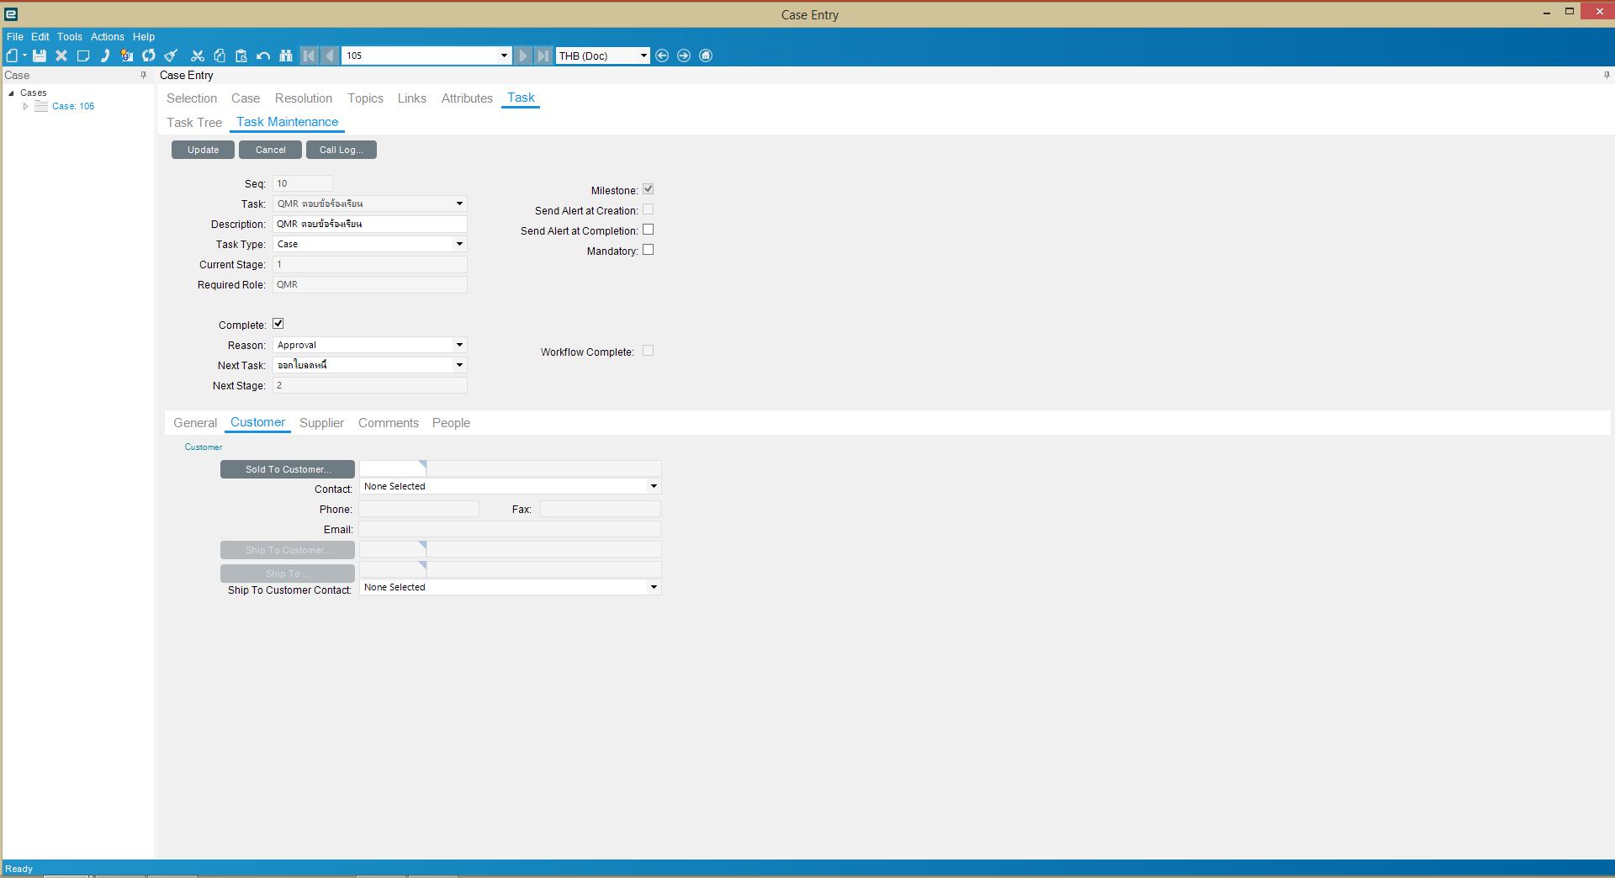
11. เปลี่ยนสถานะเป็น Complete ใน Task Maintenance > กด Save

Slide 15
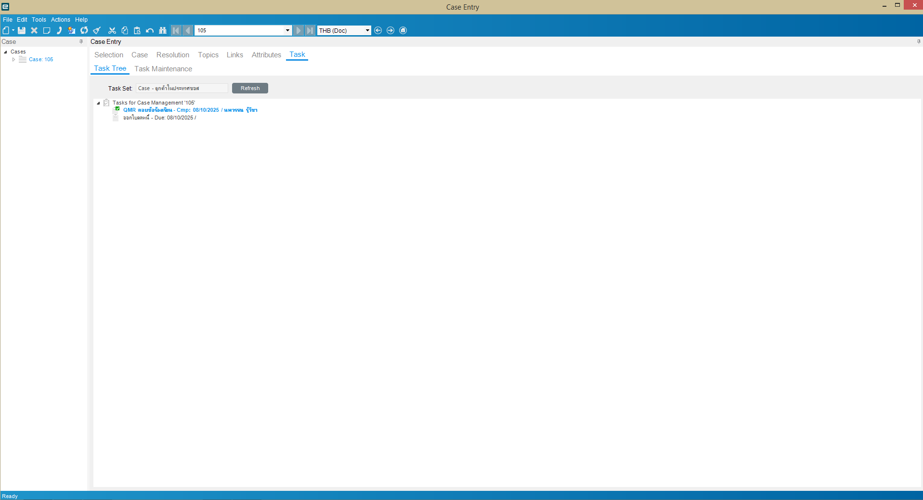
12. เมื่อตรวจสอบจาก Task Tree จะพบว่ามีสัญลักษณ์เครื่องหมายถูกว่าได้ตอบแล้ว

Slide 16

ฝ่ายระบบคุณภาพ
Update 16-10-2025

